Slide 1
서울지역 출근 소요시간 분석 프로젝트
민준혁
23.08.17

Slide 2


목차
1
프로젝트 배경
2
Data 수집 과정 및 명세서
3
수행방법 및 결과 해석
4
결론 및 향후 발전 방향
5
느낀 점

Slide 3

Part 1
프로젝트 배경

Slide 4
「
」
서울로 출근하는 직장인들은 얼마나 많은
시간을 소요하며 출근을 할까?

Slide 5
「
나는 출근 소요시간이 긴 편인가?
어느 정도의 출근 소요시간이 적절한가?
이러한 물음에서 시작하게 된 분석 프로젝트
」

Slide 6
프로젝트 배경
프로젝트의 개요
데이터 분석이 필요한 이유
훈련 내용과의 관련성
평범하게 개인의 경험적 지식에 기반한 판단을 하는 것
보다는 데이터를 근거로 합리적 판단에 도움을
주기 때문이다.
Dataframe을 핸들링해서 데이터 전처리 및 분석,
시각화를 진행함. 훈련을 진행하면서 학습한
내용이므로 훈련 내용과의 관련성이 높음.
프로젝트 개요
분석은 어떻게 진행?
개발 및 분석 환경
Jupyter notebook
Python
분석 관련 각종 패키지, 라이브러리
수집한 데이터(csv, xlsx…)
훈련 내용에서 다룬 툴과 데이터분석 스킬을 사용 예정이며, 데이터 수집, 데이터 분석, 결론의 3단계로 진행

Slide 7
프로젝트 배경
프로젝트의 구조
「
프로젝트의 구조
」
데이터 찾기
데이터 수집
데이터 전처리
데이터 분석
결론
주제 선정
주제 관련 데이터
수집 가능 여부
프로젝트와 연결성
데이터의 크기
사용 가능 여부
수집 방법
파일 데이터(.csv)
크롤링 데이터
데이터 구조 파악
결측치 파악
데이터 유효함 판단
목적에 맞게 핸들링
기초 통계량 분석
조건부 통계량 분석
데이터 시각화
분석 내용 정리
분석 결과 정리
목적에 맞는 결론

Slide 8
프로젝트 배경
프로젝트 내용을 통해 얻을 수 있는 기대 효과
데이터 찾기
데이터 기반 의사결정
데이터 수집
데이터를 통해 서울 지역의 ‘구 단위’ 별 의미 있는
차이 발생 여부를 판단 가능.
해당 지역에 출근하는 직장인들의 출근 소요시간 분포를 시각화를 통해 확인 가능.
다른 서브 데이터와의 조합을 통해 출근 소요시간을 줄일 수 있는 방법 중 하나인 ‘자취’를 하는 것을 염두하고 서브 데이터를 활용, 경제적인 측면에서 가장 합리적인 지역을 선택하는 것에 대한 판단 근거로 사용 가능.
** 위의 의사결정에 도움이 되는 분석결과를 기대.
데이터 통계 분석
데이터 시각화 분석
결론

Slide 9
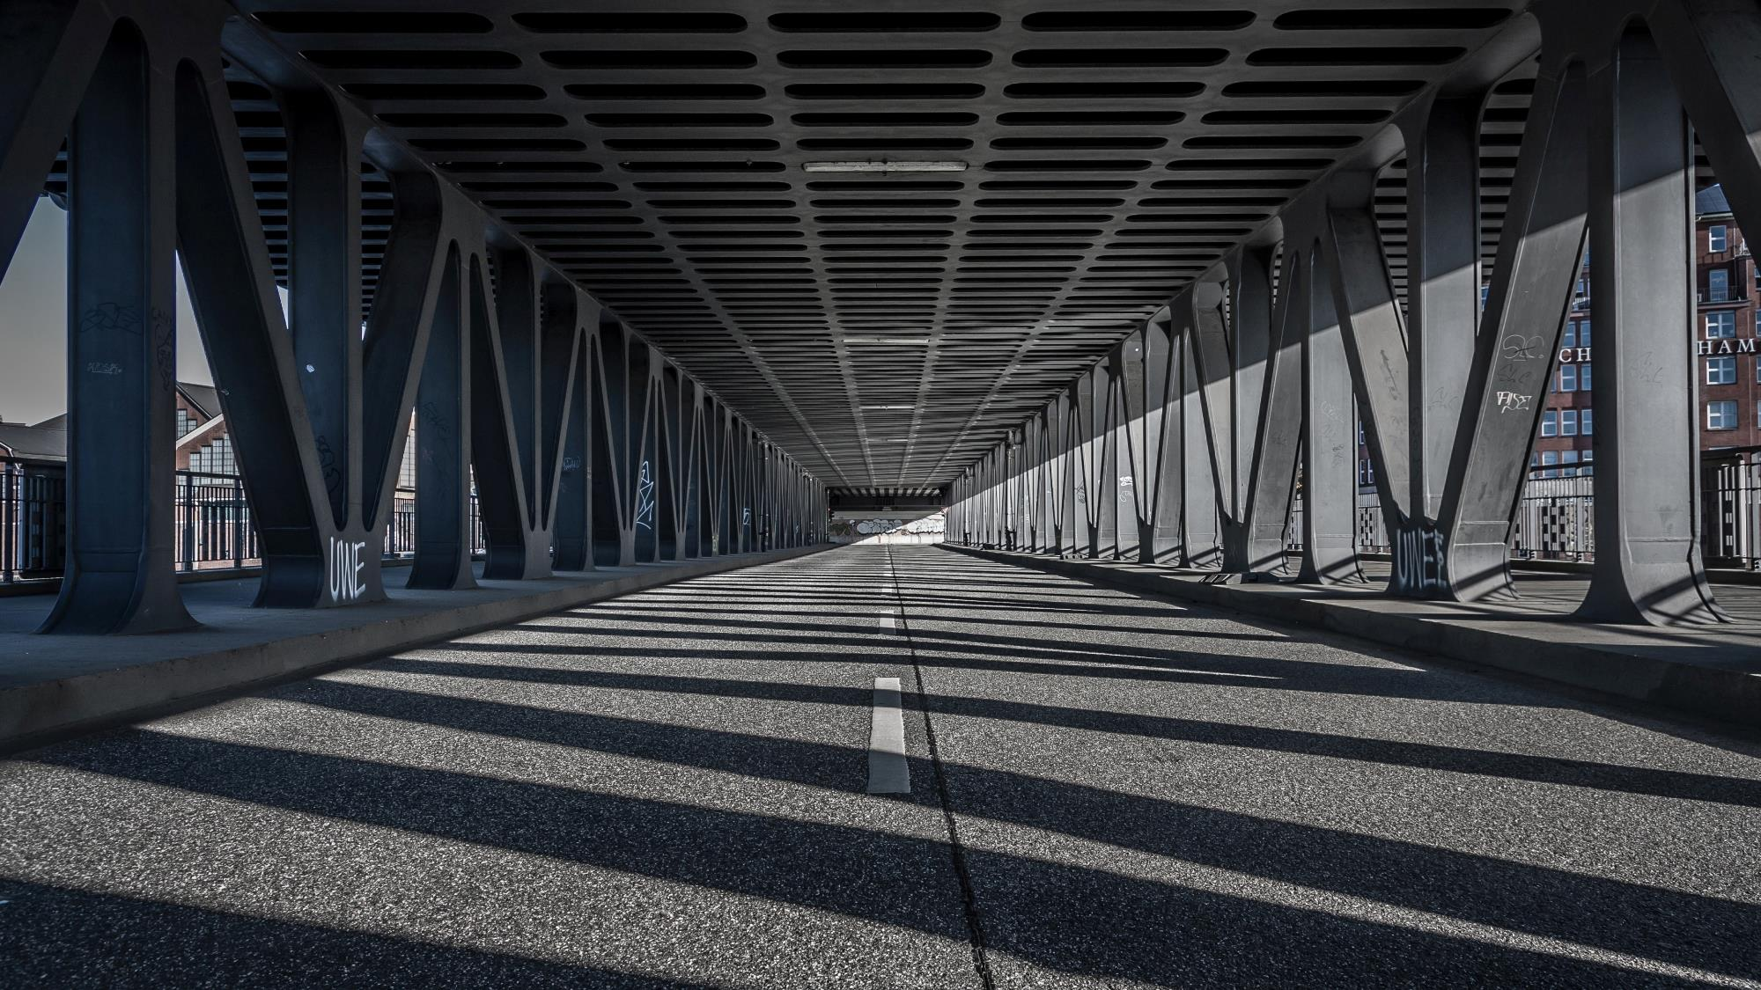
Part 2
Data 수집 과정 및 명세서

Slide 10
Data 수집 과정 및 명세서
주제와 관련된 어떤 데이터가 필요한지 기술하고 수집방법을 설명
 | 출처 | Data | 수집방법
항목 1 | 서울 열린데이터광장 | 서울 생활이동 데이터 | 파일 데이터(.csv)
항목2 |  | 서울생활이동데이터_행정동코드 | 파일 데이터(.xlsx)
항목 3 | 직방 | 서울 지역 (구 단위) 월세 데이터 추출 | 데이터 크롤링

Slide 11
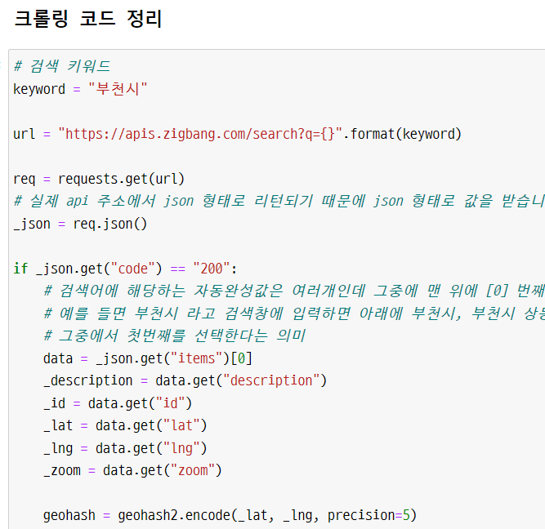
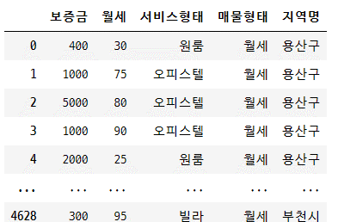
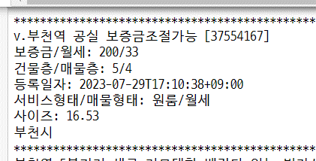
Data 수집 과정 및 명세서
데이터 중 크롤링으로 수집한 데이터에 대한 설명 - 직방_월세데이터_크롤링.ipynb
‘직방’ 사이트에서 크롤링 진행
아래와 같이 url에 특정 키워드를 입력하는 포맷으로 원하는 데이터 호출 => 호출된 데이터 중 원하는 데이터 추출

Slide 12


Part 3
수행방법 및 결과 해석

Slide 13
수행방법 및 결과 해석
프로젝트 수행 일정 및 내용 정리
2023 . 08 . 02 ~ 04
2023 . 08 . 08
2023 . 08 . 11
2023 . 08 . 15
프로젝트 주제 선정 ,기획안
데이터 수집
데이터 시각화
수집된 서브데이터 활용 추가 분석
관심 있는 데이터를 찾아보고
주제를 선정했으며 기획안 제출함
다양한 데이터를 찾아보며
데이터 수집 방법에 대해 고민했고, 메인으로 가져가는 데이터는 파일데이터로 제공이 되어 해당 파일 활용
기본적인 분석의 내용을 기반으로
특정 column에 대한 기초 통계량 및
시각화 분석 진행. (지도 시각화 작업에
많은 시간 소요)
월세 데이터를 활용해서 분석에 활용
해당 내용을 기반으로 분석 프로젝트의 종합적 결론을 도출
2023 . 08 . 07
2023 . 08 . 09 ~ 10
2023 . 08 . 14
2023 . 08 . 16
선정된 주제 관련 데이터 찾기
데이터 분석
추가적인 분석을 위한 데이터 수집
프로젝트 내용 정리
기획안을 제출 했지만, 데이터가 분석
목적에 활용하는 것이 의미 있는 요소를
포함하고 있는가를 중점적으로 파악하며
데이터를 찾는 것에 좀 더 많은 기간을
사용
수치형 데이터인 ‘출근 인원 수’ 와 ‘출근 소요 시간‘ 데이터의 위치 통계량을 확인하고, 각 column을 기준으로 기본적인 ‘평균’ 통계량을 확인함. 데이터 시각화를 통한 분석 또한 진행.
출근 소요시간 column 기반으로
분석한 내용에 추가적으로 활용할 지역별 (서울 지역 구 단위)월세 데이터를 크롤링
기법으로 수집
분석 결과 도출
내용 정리 및 보고서 작성(PPT)

Slide 14
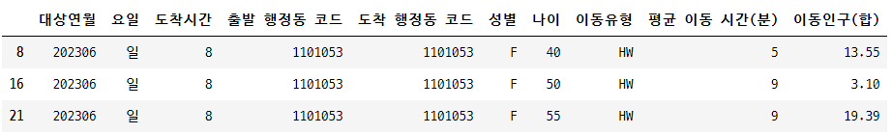
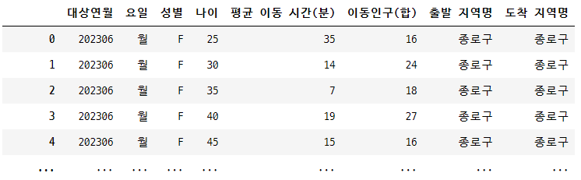
수행방법 및 결과 해석
데이터의 기본적인 구조 살피기 - 서울생활이동_데이터전처리.ipynb
데이터 형태 = 파일 데이터(.csv)
데이터를 기본적으로 살펴 보았을 때, 결측치 또는 이해가 되지 않는 수준의 이상치는 발견되지 않음.
기본으로 제공되는 column들을 분석에 용이하게 필요한 column과 필터링을 적용한 새로운 column 생성

Slide 15
수행방법 및 결과 해석
데이터의 기본적인 구조 살피기 - 서울생활이동_데이터전처리.ipynb
기본적인 데이터 전처리를 완료한 후 데이터의 column 정보
1. 대상연월
1. 취합된 년과 월 정보 데이터 ex) 202306
2. 요일
2. 월~금요일 5개의 명목형 데이터 ex) '월'
3. 성별
3. 이동한 사람의 성별 ex) ‘F'
4. 나이
4. 이동한 사람의 나이(5세 단위) ex) 35 : 35~39세
5. 평균 이동 시간(분)
5. 이동에 소요된 시간 ex) 75
6. 이동인구(합)
6. 특성을 공통으로 갖는 이동인구의 합 데이터 ex) 5
7. 출발 지역명
7. 출발한 체류지역명 (시군구 단위)
8. 도착 지역명
8. 도착한 체류지역명 (시군구 단위)

Slide 16
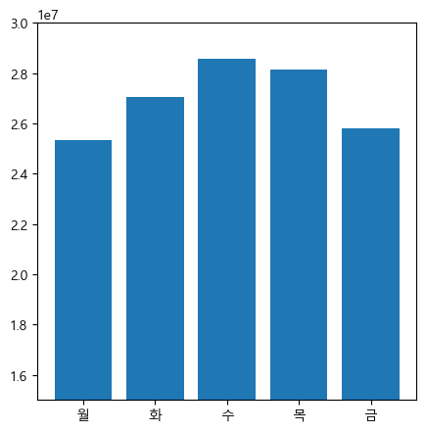
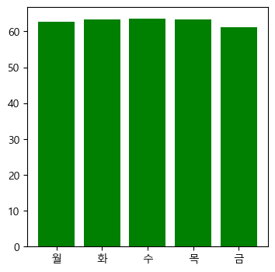
수행방법 및 결과 해석
Column 별 통계량 분석 - 서울생활이동_column별_데이터살피기.ipynb
요일에 따른 출근 인원 수와 평균 출근 소요시간의 차이
분석 정리
서울 지역으로 출근하는 사람들은
월요일과 금요일에 상대적으로 출근
인원이 적다.
요일 별 출근 소요시간은 차이가 없다.
요일 별 출근 인원 수 차이
요일 별 출근 소요시간 차이
출근 인원 수는 월요일과 금요일이
상대적으로 적은 인원이 출근을 한다.
일반적으로 월 또는 금요일에 연차를 많이 낸다는 점이 중요 요인으로 추측
평균적인 출근 소요시간은 요일에 따른 차이가 없다고 판단 가능할 정도로 유의미한 차이가 눈에 보이지 않음.

Slide 17
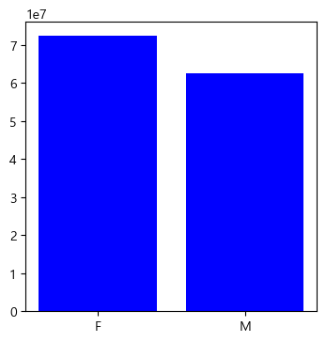
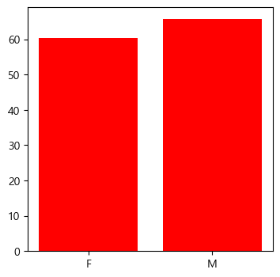
수행방법 및 결과 해석
Column 별 통계량 분석 - 서울생활이동_column별_데이터살피기.ipynb
성별에 따른 출근 인원 수와 평균 출근 소요시간의 차이
분석 정리
서울 지역 출근은 상대적으로 여성이 조금 더 많이 출근을 한다. 출근 소요시간 차이는 작은 차이로 비슷하다고 판단할 수 있다.
성별 출근 인원 수 차이
성별 출근 소요시간 차이
출근 인원 수는 여성이 10퍼센트 정도 많은 결과를 보여준다. 남성 비율이 높은 제조업 관련 기업들이 서울 지역에
많지 않기 때문인 것으로 추정
그래프 상으로는 어느정도 차이가 보이는 것 같지만, 평균 약 5분 정도 남자가 더 많은 출근 소요시간을 가진다.

Slide 18
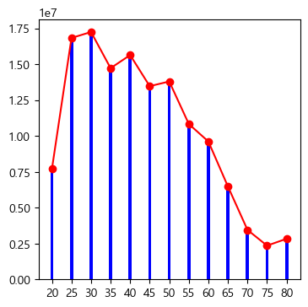
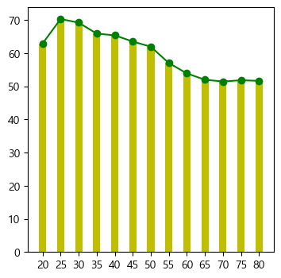
수행방법 및 결과 해석
Column 별 통계량 분석 - 서울생활이동_column별_데이터살피기.ipynb
나이대에 따른 출근 인원 수와 평균 출근 소요시간의 차이
분석 정리
20~24세는 대학생 신분의 사람이
많아 상대적으로 적은 출근 소요시간으로 보인다. 하지만 사회생활을 하는 사람도 포함되어 있다는 점. 전체 인구 수 대비 너무 큰 비중을 차지하고 있지는 않다는 점을 이유로 데이터 사용
나이대 별 출근 인원 수 차이
나이대 별 출근 소요시간 차이
출근 인원 수 가 많은 top7 나이대를
살펴보면, 역시나 25~ 54 세로 사회활동을 가장 활발히 하는 구간이다.
20~24세를 제외하고는 나이대가 많아
질 수록 평균 출근 소요시간이 적어지는 것을 알 수 있다. 20~24세는 대학생일 경우에 자취 또는 기숙사 생활을 하는 경우가 많기 때문일 것으로 추정

Slide 19
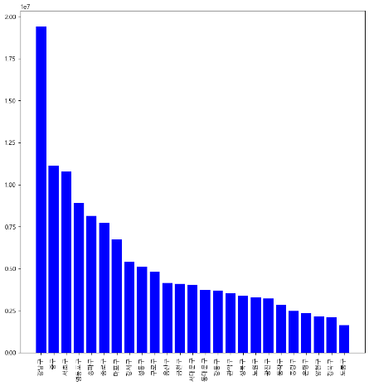
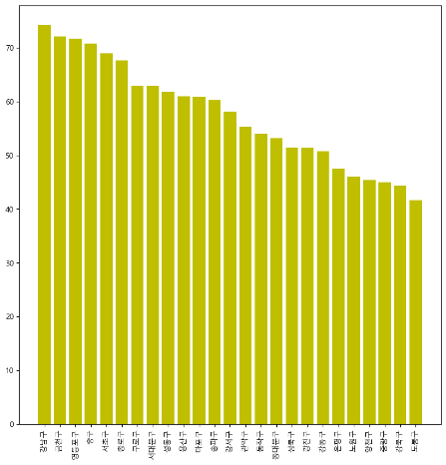
수행방법 및 결과 해석
Column 별 통계량 분석 - 서울생활이동_column별_데이터살피기.ipynb
지역에 따른 출근 인원 수와 평균 출근 소요시간의 차이
분석 정리
지역별 특징이 다른 column 에 비해
차이가 두드러지고 분석의 방향성
또한 지역별 차이에 초점을 두고 있기
때문에 해당 column 지도 시각화를
통해 조금 더 상세히 살피기로 함.
지역별 출근 인원 수 차이
지역별 출근 소요시간 차이
강남구가 타 지역에 비해 월등히 높은
출근 인원 수를 보여준다.
그 다음으로 중구, 서초구, 영등포구….
강남구가 출근 인원과 더불어 출근 소요시간 또한 가장 높은 수치를 보여준다. 금천구가 인원수에 비해 시간이 상대적으로 소요되는 것이 눈에 띈다.

Slide 20
수행방법 및 결과 해석
Column 별 통계량 분석 - 서울생활이동_column별_데이터살피기.ipynb
Column 별 데이터들을 간단하게
살펴본 결과 정리
지역별 차이를 중점적으로
시각화 및 분석예정
요일별, 성별, 나이별 column은
기존 상식에서 벗어나지 않은 결과
(데이터를 통해 다시 확인하는 것에
의미있음)
지역별 통계를 이용해,
기준을 설정해서 만족하는
특정 지역에 대해 분석 진행.
지도 시각화, 서브 데이터를 포함한 데이터 분석

Slide 21
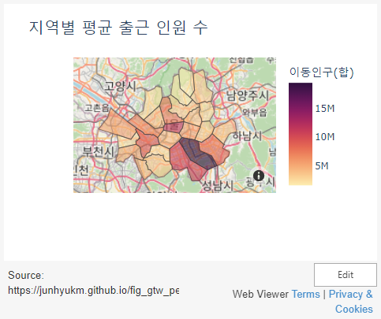
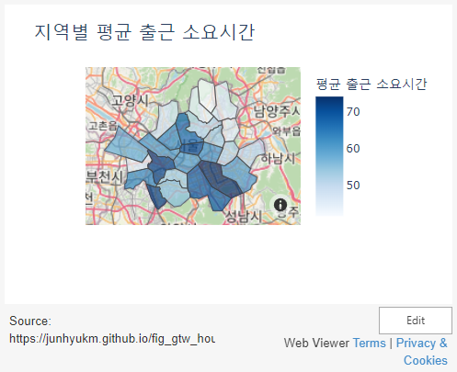
수행방법 및 결과 해석
Column 별 통계량 분석 - 서울생활이동_지역데이터_시각화_분석.ipynb
지역별 출근 인원 수와 지역별 출근 소요시간 지도 시각화
https://junhyukm.github.io/fig_gtw_people.html
https://junhyukm.github.io/fig_gtw_hour.html

Slide 22
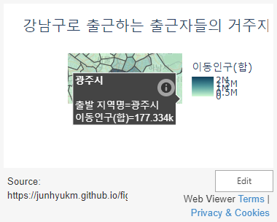
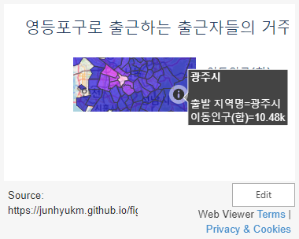
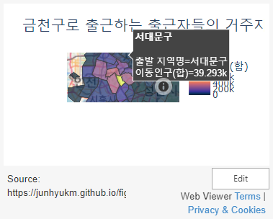
수행방법 및 결과 해석
Column 별 통계량 분석 - 서울생활이동_지역데이터_시각화_분석.ipynb
서울 전체 지역이 아닌 1.강남구 2.금천구 3.영등포구(평균 출근 소요 시간이 가장 긴 지역)의
데이터만 추출해서 분석진행
상위 3개 지역은 어떤 지역에서 출발하는가? 출발 지역 시각화
https://junhyukm.github.io/fig_start_gangnam.html
https://junhyukm.github.io/fig_start_guemchun.html
https://junhyukm.github.io/fig_start_young_deung.html
특이사항은 없음, 출근 목적지와 가까울 수록 많은 사람이 출근을 함. (직장과 가까운 장소에 사는 사람이 多)

Slide 23
수행방법 및 결과 해석
Column 별 통계량 분석 - 서울생활이동_지역데이터_시각화_분석.ipynb
강남구, 금천구, 영등포구로 출근하기 위해 가장 많은 수의 사람이 출근하는 지역 Top5
강남구
1.강남구 2.송파구 3.관악구 4.서초구 5.광진구
금천구
1.금천구 2.구로구 3.광명시 4.관악구 5.부천시
영등포구
1.영등포구 2.강서구 3.구로구 4.양천구 5.동작구

Slide 24
수행방법 및 결과 해석
Column 별 통계량 분석 - 서울생활이동_지역데이터_시각화_분석.ipynb
Top5 지역들의 평균 출근 소요시간을 '이상적인 출근 시간’으로 정의하고 각 지역의 평균분석
58분
62분
58분
74분-58분 = 16분
72분-62분 = 10분
71분-58분 = 13분
16분 단축!
10분 단축!
13분 단축!
강남구
금천구
영등포구
강남구로 출근하는 전체 인원의
출근 소요시간 : 74분
Top5 안의 지역에서 출발을 한다면
출근 소요시간 : 58분
16분 단축의 효과가 있음
금천구로 출근하는 전체 인원의
출근 소요시간 : 72분
Top5 안의 지역에서 출발을 한다면
출근 소요시간 : 62분
10분 단축의 효과가 있음
강남구로 출근하는 전체 인원의
출근 소요시간 : 71분
Top5 안의 지역에서 출발을 한다면
출근 소요시간 : 58분
13분 단축의 효과가 있음

Slide 25

Part 4
결론 및 향후 발전 방향

Slide 26
“
‘이상적인 출근시간’을 성취하기 위해 ‘자취’를 하려한다.
Top5 지역에 대해 월세 데이터로 자취비용을 계산해보자
”

Slide 27
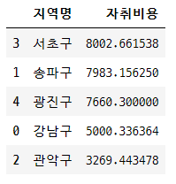
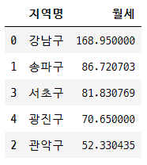
결론 및 향후 발전 방향
분석 결론 - 서울생활이동_지역데이터_시각화_분석.ipynb
월세를 결정하는 중요요인은 보증금과 월세, '보증금 + 12개월 월세' : ‘자취비용’으로 정의
강남구로 출근하는 직장인의 자취방 구하기
분석 정리
자취비용 측면에서나
월세를 보아도 관악구가 가장 저렴한
선택지가 될 것으로 판단.
강남으로 출근하기 위해 자취를 할 생각이라면 ‘관악구’ 를 추천.
자취 비용 : 약 3269만원
월세 : 약 52만원
자취비용
월세
1년간의 자취비용 측면에서는
가장 저렴한 관악구를 추천 가능
역시나 관악구가 평균 월세도 가장
저렴해서 추천 가능.
월세가 저렴해서 장기계약에도 유리

Slide 28
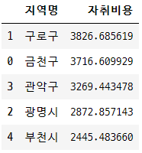
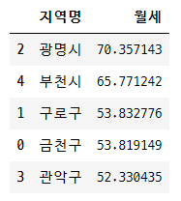
결론 및 향후 발전 방향
분석 결론 - 서울생활이동_지역데이터_시각화_분석.ipynb
금천구로 출근하는 직장인의 자취방 구하기
분석 정리
자취비용 측면에서는 광명이나 부천을 추천 가능. 자취비용이 낮게 표현되는 이유는 보증금이 낮아서 그런 것이라 예상. 하지만, 장기계약을 할 생각이라면 월세가 상대적으로 높기 때문에 추천하기 어려움. 다만 당장 보증금을 낼 여력이 없고 1년 정도 단기로 자취를 할 예정이라면 추천 가능함. 하지만 직장인의 자취는 장기계약인 경우가 대부분이므로
자취비용
월세
금천구로 출근하기 위해 자취를 할 생각이라면 ‘관악구’ 를 추천.
자취 비용 : 약 3269만원
월세 : 약 52만원
자취비용은 부천시가 2445만원으로
가장 저렴, 광명도 저렴한 편이고 강남과 비교하면 전체적으로 비싸지 않다.
하지만 월세가 광명 부천 순으로 높다.
(보증금이 낮을 것이라 예상)
자취 비용의 절대적 금액차가 크지
않기 때문에 월세가 저렴한 지역 추천

Slide 29
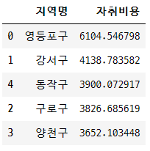
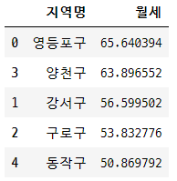
결론 및 향후 발전 방향
분석 결론 - 서울생활이동_지역데이터_시각화_분석.ipynb
영등포구로 출근하는 직장인의 자취방 구하기
분석 정리
자취비용 측면에서는 구로구가 저렴하지만 월세를 보면 동작구가 가장 저렴한 선택지가 될 것으로 판단.
구로구도 비슷하게 추천 가능
영등포구로 출근하기 위해 자취를 할 생각이라면 ‘동작구’ 를 추천.
자취 비용 : 약 3900만원
월세 : 약 50만원
자취비용
월세
자취 비용은 양천구가 가장 저렴.
영등포가 비교적 비싸고 나머지 지역은 차이가 아주 크진 않다.
양천구가 상대적으로 월세가 높다
(보증금이 낮을 것이라 예상)
강서구, 구로구, 동작구가 비슷한 수준

Slide 30
결론 및 향후 발전 방향
프로젝트를 진행하면서 직면한 과제와 한계
Garbage in, garbage out
데이터가 분석을 하고자 하는 방향대로 친절하게 존재하지 않는다
데이터를 가공하는 것, 나아가서 데이터를 수집하는 것의 중요성을 의미한다고 생각
어쩌면 무사히 프로젝트를 마무리한 것이 이것을 주목하고 타겟을 설정했기 때문 아닐까 하는 생각
데이터 전처리
데이터 통계
데이터 시각화
목적에 맞는 요소를
포함하고 있는 데이터
원하는 목적에 알맞은
결론으로 방향설정 가능

Slide 31
결론 및 향후 발전 방향
프로젝트를 진행하면서 직면한 과제와 한계
Next
전체를 기준으로 통계분석 -> 시각화 -> 조건에 맞는 특정 지역 분석의 흐름으로 분석 진행했음
조건을 다양화 하고, 시간과 실력이 부족해서 더 자세히 들여다 보지 못한 부분이 생각보다 많음
모든 데이터 수집 기준이 수집기관에서 설명하는 ‘평균값’ 을 기준으로 하기에, 전체적인 경향은 알 수 있지만, 조금 더 디테일한 조건은 분석을 하지 못함.(시간과 능력의 부족도 있음)
Ex) 1. 지역 단위가 ‘구 단위’인데 같은 구 안에서도 끝과 끝은 시간단위로 걸릴 정도로 큰 면적을 가지고 있다는 점. 그래서 분석결과에 따른 판단을 했지만 기대효과를 누리지 못하는 경우가 발생 가능하다고 생각. 기본 데이터는 행정동까지 나오기때문에 해당부분은 향후 적용해서 진행 가능할 것으로 예상.
2. ‘생활이동’ 이라는 정의가 체류시간을 기준으로 하기 때문에, 이동을 ‘출근시간’ 동안의 HW 이동을 기준으로 잡았는데, 이게 100% 출근이라는 보장이 없음. 타지에서 3시간 걸려서 강남으로 그날 하루만 출장을 가도 본인이 진행한 방식으로는 3시간이 걸린 출근으로 인식 가능함. 또한 옆동네로 자전거 라이딩을 출근시간대에 해도 비슷한 결과가 나올 것. 서울지역으로 놀러가는 것도 마찬가지. 데이터 수집 단계에서 모든 이동에 대해서가 아닌 출근을 하는 사람들에 대해서만 수집이 되었다면 결과가 약간은 다를지도 모름.
추가적으로 서울 지역에 분포한 기업의 업종분포 데이터를 가지고 와서, 본인이 어떤 직종을 희망할 때 유력하게 취업을 할 지역을 선별할 수 있고, 앞서 진행한 분석결과와 연결해서 다양한 결론 도출이 가능하지 않을까 하는 기대가 있음.

Slide 32
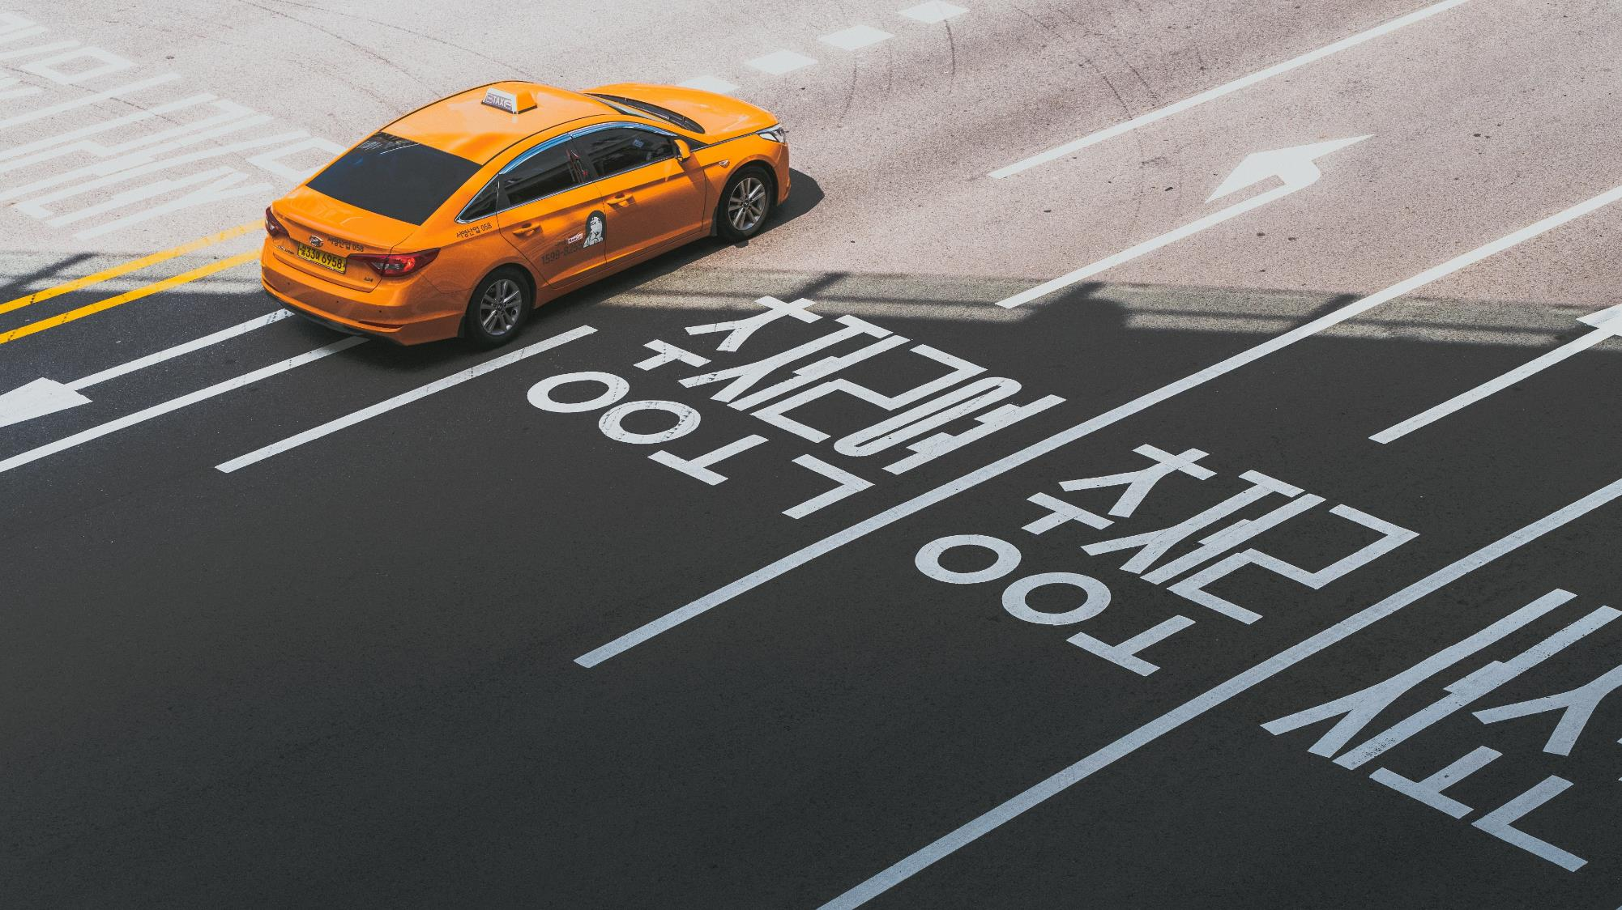
Part5
느낀 점

Slide 33
느낀 점
기술 지향적이기 보단 목적 지향적인 분석
학습을 통해 배운 다양한 데이터 핸들링 스킬들을 활용하는 것도 중요하고 그것을 신경 쓰지 않은 것은
아니지만, 데이터 분석의 목적과 맥락을 놓치지 않는 것이 올바른 분석의 방향이라는 생각이 들었습니다.
그냥 학습한 분석 스킬만 생각하며 데이터를 만지다 보면, 시작점에서 생각했던 분석방향을 잃어가고 있는 순간을 경험했습니다.
가독성 좋은 시각화도 중요하지만 그 내용에 알찬 내용이 들어있는가? 에 대한 고민이 더 중요합니다.
데이터를 통해 새로운 경향을 발견하거나 몰랐던 사실을 눈으로 확인하는 것은 흥미로운 작업입니다.
만약 정말 궁금한 무언가 있을 때 그것을 잘 설명해줄 수 있는 데이터의 요소를 정의하고 수집하는 수준까지 가는 것이 데이터 직무를 희망하는 사람이 가져야 하는 목표인 것 같습니다.
프로젝트를 기한안에 마무리 할 수 있어 기쁩니다. 좀 더 깊은 수준의 분석을 하지 못한 것이 아쉽지만,
하나의 마침표를 찍은 것이 만족스럽습니다. 이상입니다.

